Slide 1
CONFERENCIA NACIONAL DE GOBERNADORES INSTITUTO NACIONAL DE LAS PERSONAS ADULTAS MAYORES
PROPUESTA DE Acuerdos
Tlaxcala, Tlaxcala. Julio 08, 2015

Slide 2
CONAGO - INAPAM PROPUESTA DE ACUERDOS
Dar prioridad al Tema de Envejecimiento
Tamaño actual y futuro de la población adulta mayor
Fenómeno de acelerado crecimiento de este grupo etario
Rigidez institucional para responder a sus necesidades y demandas

Slide 3
CONAGO - INAPAM PROPUESTA DE ACUERDOS
Numeralia relevante
En el año 2015 viven en México 12,111,777 personas adultas mayores; representan 10 % de la población total
Para el 2030, se estima que las personas adultas mayores representarán el 16.7 % de la población del país, cuando sumen 22,198,869 de individuos
Datos del Censo de Población 2010, concluyeron que en 18.4 años se duplicaría de 10.8 a 21.6 millones las personas adultas mayores habitando el territorio nacional hacia el año 2028. En contraste, el Tiempo de duplicación de la población general que es 39.5 años, lo que ocurrirá en el año 2050

Slide 4
CONAGO - INAPAM PROPUESTA DE ACUERDOS
Numeralia relevante
En 2010 la Tasa de crecimiento anual media de la población de adultos mayores fue de 3.8 %. Este índice duplica la Tasa de Crecimiento Anual Media de la población general que fue de 1.8 %, en ese mismo año
En el año 2010 se calculó una proporción de 31 personas adultas mayores por cada 100 jóvenes (relación 3:1); las proyecciones del CONAPO estiman que en el año 2020 existirá una persona adulta mayor por cada 2 personas jóvenes y que en el año 2035 se igualará la proporción en 1:1

Slide 5
CONAGO - INAPAM PROPUESTA DE ACUERDOS
Numeralia relevante
En 2035 el Índice de Dependencia económica tendrá fuertes presiones en las finanzas publicas cuando se iguale la proporción del numero de personas dependientes económicamente (personas adultas mayores de 65 años y personas menores de 15 años) por cada 100 personas en edad productiva.

Slide 6
CONAGO - INAPAM PROPUESTA DE ACUERDOS

Slide 7
CONAGO - INAPAM PROPUESTA DE ACUERDOS

Slide 8
CONAGO - INAPAM PROPUESTA DE ACUERDOS

Slide 9
CONAGO - INAPAM PROPUESTA DE ACUERDOS
1.-Prioridad en el uso de la Tarjeta INAPAM

Slide 10
CONAGO - INAPAM PROPUESTA DE ACUERDOS
8.- Enfermedades que padece

Slide 11
CONAGO - INAPAM PROPUESTA DE ACUERDOS
12.1.- ¿Dónde se ha caido?

Slide 12
CONAGO - INAPAM PROPUESTA DE ACUERDOS
Considerar un cambio de enfoque en las estrategias y políticas públicas vigentes para que contribuyan a incorporar a un mayor número de personas adultas mayores a la vida social y económica del país, haciéndolas sujetos de derechos en el marco de un México Incluyente, como lo propone el Gobierno de la República.
La población de adultos mayores en todo el país demanda mayores espacios para participar en acciones que mejoren su calidad de vida.

Slide 13
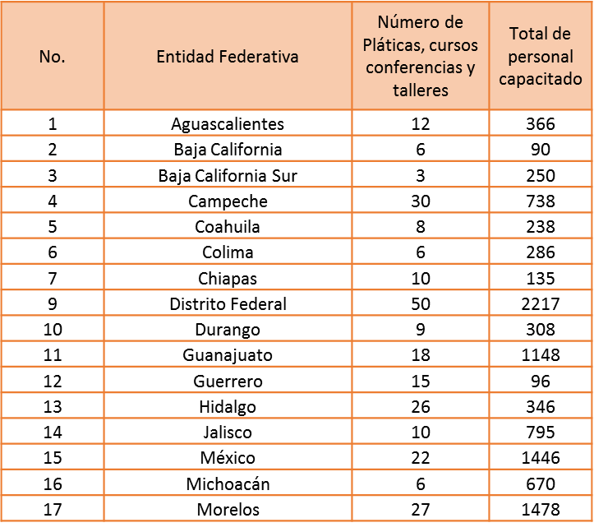
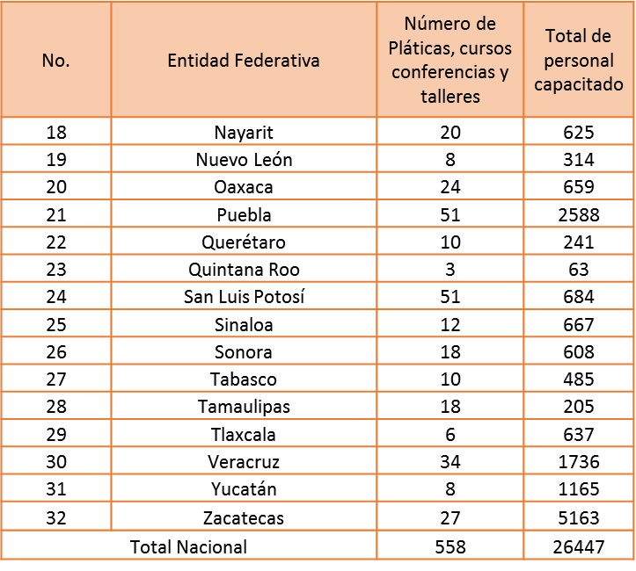
CONAGO - INAPAM PROPUESTA DE ACUERDOS
CAPACITACIÓN A NIVEL NACIONAL

Slide 14
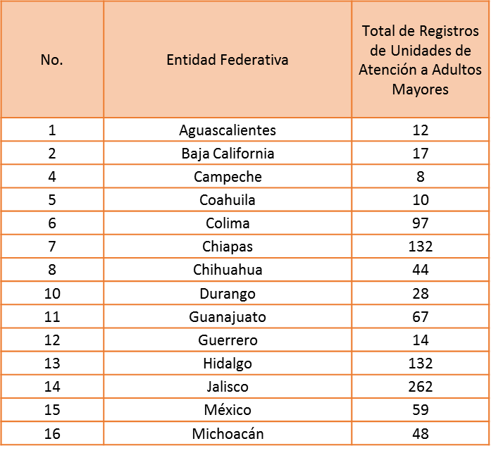
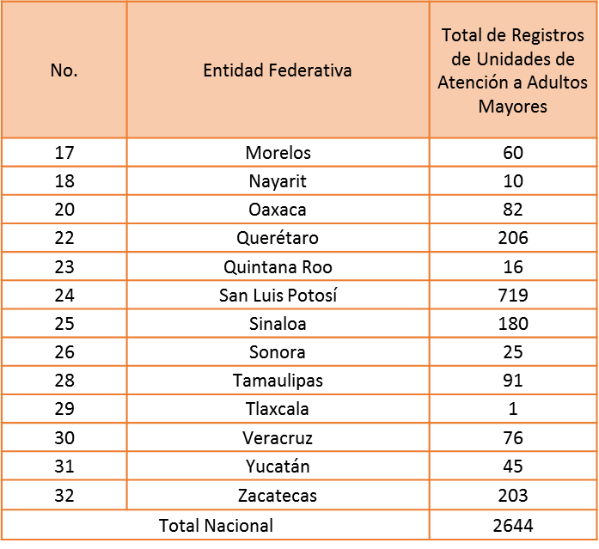
CONAGO - INAPAM PROPUESTA DE ACUERDOS
INSTANCIAS QUE ATIENDEN ADULTOS MAYORES

Slide 15
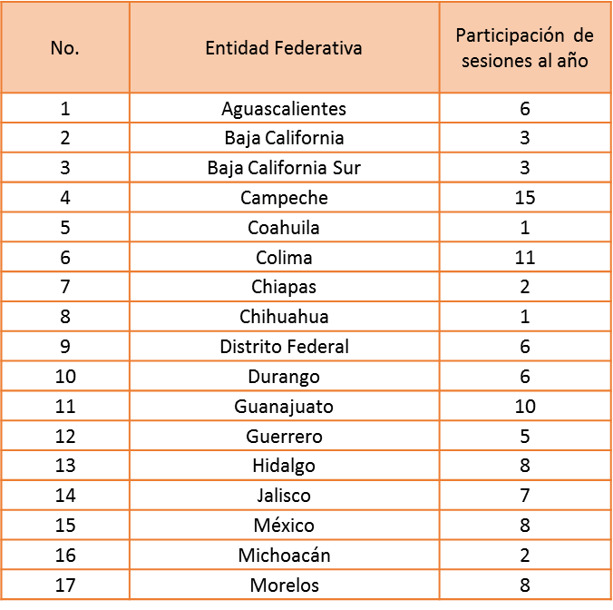
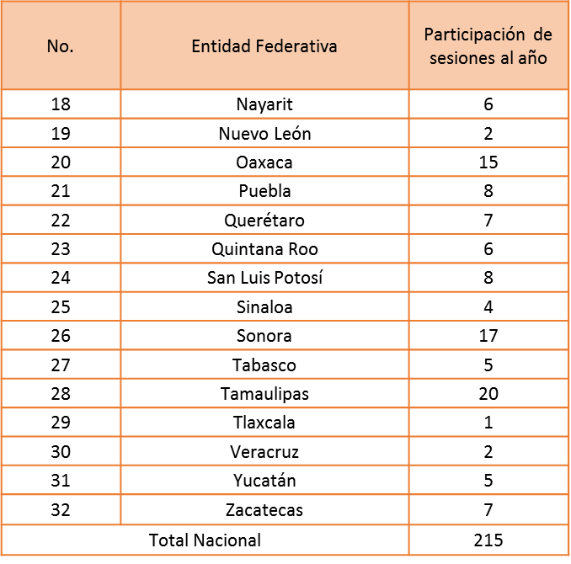
CONAGO - INAPAM PROPUESTA DE ACUERDOS
CONSEJOS INTERINSTITUCIONALES

Slide 16
CONAGO - INAPAM PROPUESTA DE ACUERDOS
Reconocer la potencia y alcance que tienen los gobiernos estatales y municipales para atender de manera conjunta e integral el Tema de Envejecimiento en sus respectivas jurisdicciones.
Dar crédito a la colaboración que tienen la academia, la sociedad civil y el sector privado para acometer de manera coordinada este fenómeno.
Fortalecer la generación e implementación de políticas públicas en materia de envejecimiento para coadyuvar en el desarrollo integral de la vejez y el promover el envejecimiento digno de la población mexicana

Slide 17
CONAGO - INAPAM PROPUESTA DE ACUERDOS
 | Año | Entidad Federativa | Vigencia
1 | 2013 | Campeche | 2013-2015
2 | 2013 | San Luis Potosí | 2013-2015
3 | 2014 | Chiapas | 2014-2018
4 | 2014 | Morelos | 2014-2018
5 | 2014 | Coahuila | 2014-2018
6 | 2014 | Nayarit | 2014-2017
7 | 2014 | DIF Querétaro | Indefinido
8 | 2014 | Quintana Roo | 2014-2016
9 | 2014 | Tlaxcala | 2013-2018
10 | 2014 | Sinaloa | 2014-2018
11 | 2014 | Jalisco | 2014-2015
12 | 2015 | Tabasco | 2015-2018
13 | 2015 | Veracruz | 2015-2016
Convenios suscritos por el INAPAM con Gobiernos de los Estados:

Slide 18
CONAGO - INAPAM PROPUESTA DE ACUERDOS
El Instituto Nacional de las Personas Adultas Mayores extiende un respetuoso exhorto a los líderes de los 32 gobiernos estatales y del Distrito Federal a priorizar el Tema de Envejecimiento y la labor del Instituto a favor de las personas adultas mayores, adoptando los siguientes PUNTOS DE ACUERDO
Respaldar la firma de Convenios de Colaboración con todas las entidades federativas y el Instituto, que comprenda compartir información para diseñar políticas públicas en beneficio de la población adulta mayor así como promover acciones de sensibilización en materia geriátrica y gerontológica para contribuir a la consolidación de una cultura de envejecimiento.
Consolidar información a nivel estatal de los Programas y acciones orientadas a la atención de personas adultas mayores.
Consolidar la integración en los estados de un censo de instancias que atienden personas adultas mayores.

